Slide 1


深入底层C源码讲透Redis核心设计原理
1.Redis K-V 底层设计原理
2.Redis 渐进式rehash及动态扩容机制
3.Redis核心编码结构精讲
4.亿级用户日活统计BitMap实战及源码分析
授课讲师:郭嘉

Slide 2

Redis 基本特性

Slide 3

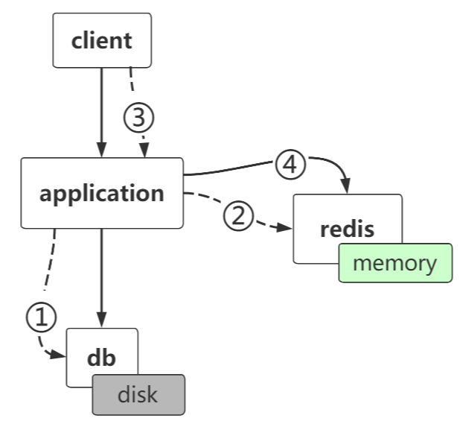
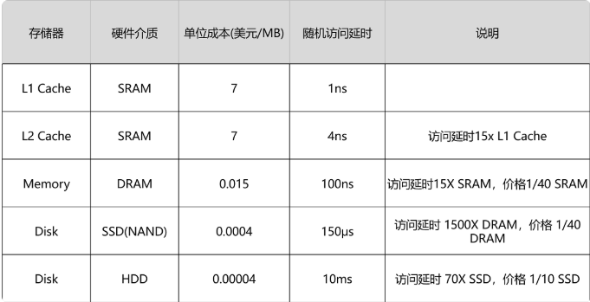
Redis应用场景
缓存
1s =1000 ms
1ms=1000 us
1us =1000 ns

Slide 4
Redis应用场景
计数器
可以对 String 进行自增自减运算，从而实现计数器功能。Redis 这种内存型数据库的读写性能非常高，很适合存储频繁读写的计数量。
分布式ID生成
利用自增特性，一次请求一个大一点的步长如 incr 2000 ,缓存在本地使用，用完再请求。
海量数据统计
位图（bitmap）:存储是否参过某次活动，是否已读谋篇文章，用户是否为会员， 日活统计。
会话缓存
可以使用 Redis 来统一存储多台应用服务器的会话信息。当应用服务器不再存储用户的会话信息，也就不再具有状态，一个用户可以请求任意一个应用服务器，从而更容易实现高可用性以及可伸缩性。
分布式队列/阻塞队列
List 是一个双向链表，可以通过 lpush/rpush 和 rpop/lpop 写入和读取消息。可以通过使用brpop/blpop 来实现阻塞队列。

Slide 5
Redis应用场景
分布式锁实现
在分布式场景下，无法使用基于进程的锁来对多个节点上的进程进行同步。可以使用 Redis 自带的 SETNX 命令实现分布式锁。
热点数据存储
最新评论，最新文章列表，使用list 存储,ltrim取出热点数据，删除老数据。
社交类需求
Set 可以实现交集，从而实现共同好友等功能，Set通过求差集，可以进行好友推荐，文章推荐。
排行榜
sorted_set可以实现有序性操作，从而实现排行榜等功能。
延迟队列
使用sorted_set，使用 【当前时间戳 + 需要延迟的时长】做score, 消息内容作为元素,调用zadd来生产消息，消费者使用zrangbyscore获取当前时间之前的数据做轮询处理。消费完再删除任务 rem key member

Slide 6
String
String 常用API
/> help @string
/> SET/GET
/> SETNX
/> GETRANGE/SETRANGE
/> INCR/INCRBY/DECR/DECRBY
/> GETBIT/SETBIT/BITOPS/BITCOUNT
/> MGET/MSET

Slide 7
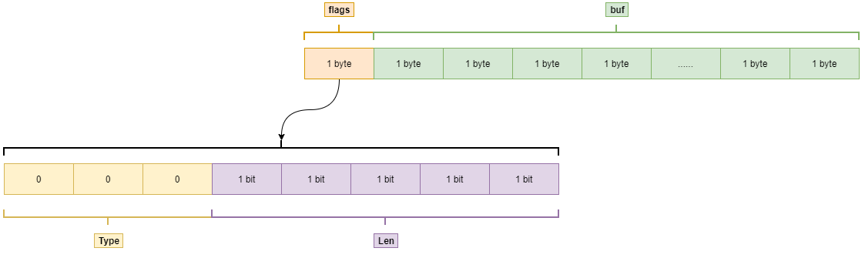
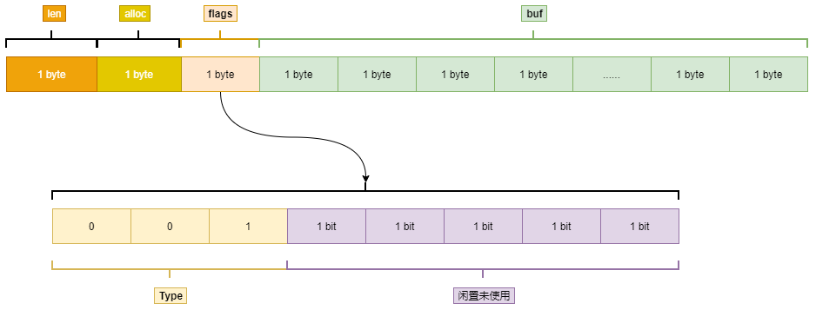
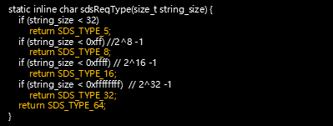
String
数据结构
redis 3.2 以前
struct sdshdr {
int len;
int free;
char buf[];
};
redis 3.2 后
typedef char *sds;
struct __attribute__ ((__packed__)) sdshdr5 {
unsigned char flags; /* 3 lsb of type, and 5 msb of string length */
char buf[];
};
struct __attribute__ ((__packed__)) sdshdr8 {
uint8_t len; /* used */
uint8_t alloc; /* excluding the header and null terminator */
unsigned char flags; /* 3 lsb of type, 5 unused bits */
char buf[];
};
struct __attribute__ ((__packed__)) sdshdr16 {
uint16_t len; /* used */
uint16_t alloc; /* excluding the header and null terminator */
unsigned char flags; /* 3 lsb of type, 5 unused bits */
char buf[];
};
struct __attribute__ ((__packed__)) sdshdr32 {
uint32_t len; /* used */
uint32_t alloc; /* excluding the header and null terminator */
unsigned char flags; /* 3 lsb of type, 5 unused bits */
char buf[];
};
struct __attribute__ ((__packed__)) sdshdr64 {
........
#define SDS_TYPE_5 0
#define SDS_TYPE_8 1
#define SDS_TYPE_16 2
#define SDS_TYPE_32 3
#define SDS_TYPE_64 4

Slide 8
RedisDb 数据结构
typedef struct redisDb {
dict *dict;
dict *expires;
dict *blocking_keys;
dict *ready_keys;
dict *watched_keys;
int id;
long long avg_ttl;
unsigned long expires_cursor;
list *defrag_later;
} redisDb;
typedef struct dict {
dictType *type;
void *privdata;
dictht ht[2];
long rehashidx;
unsigned long iterators;
} dict;
typedef struct dictht {
dictEntry **table;
unsigned long size;
unsigned long sizemask;
unsigned long used;
} dictht;
typedef struct dictEntry {
void *key;
union {
void *val;
uint64_t u64;
int64_t s64;
double d;
} v;
struct dictEntry *next;
} dictEntry;
typedef struct redisObject {
unsigned type:4;
unsigned encoding:4;
unsigned lru:LRU_BITS;
int refcount;
void *ptr;
} robj;

Slide 9
List
List常用API
/> help @list
LPUSH key element [element ...]
RPOP key
RPUSH key element [element ...]
LPOP key
BLPOP key [key ...] timeout
BRPOP key [key ...] timeout
BRPOPLPUSH source destination timeout
RPOPLPUSH source destination
LINDEX key index
LLEN key
LINSERT key BEFORE|AFTER pivot element
LRANGE key start stop
LREM key count element
LSET key index element
LTRIM key start stop

Slide 10
List
List是一个有序(按加入的时序排序)的数据结构，Redis采用quicklist（双端链表） 和 ziplist 作为List的底层实现。
可以通过设置每个ziplist的最大容量，quicklist的数据压缩范围，提升数据存取效率
list-max-ziplist-size -2 // 单个ziplist节点最大能存储 8kb ,超过则进行分裂,将数据存储在新的ziplist节点中
list-compress-depth 1 // 0 代表所有节点，都不进行压缩，1， 代表从头节点往后走一个，尾节点往前走一个不用压缩，其他的全部压缩，2，3，4 ... 以此类推

Slide 11
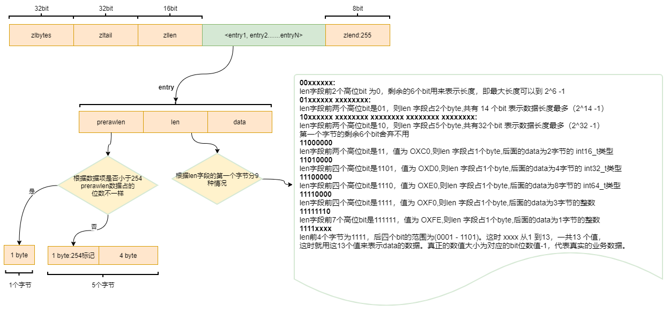
ziplist
robj *createZiplistObject(void) {
unsigned char *zl = ziplistNew();
robj *o = createObject(OBJ_LIST,zl);
o->encoding = OBJ_ENCODING_ZIPLIST;
return o;
}
unsigned char *ziplistNew(void) {
unsigned int bytes = ZIPLIST_HEADER_SIZE+ZIPLIST_END_SIZE;
unsigned char *zl = zmalloc(bytes);
ZIPLIST_BYTES(zl) = intrev32ifbe(bytes);
ZIPLIST_TAIL_OFFSET(zl) = intrev32ifbe(ZIPLIST_HEADER_SIZE);
ZIPLIST_LENGTH(zl) = 0;
zl[bytes-1] = ZIP_END;
return zl;
}
robj *createObject(int type, void *ptr) {
robj *o = zmalloc(sizeof(*o));
o->type = type;
o->encoding = OBJ_ENCODING_RAW;
o->ptr = ptr;
o->refcount = 1;
if (server.maxmemory_policy & MAXMEMORY_FLAG_LFU) {
o->lru = (LFUGetTimeInMinutes()<<8) | LFU_INIT_VAL;
} else {
o->lru = LRU_CLOCK(); // 获取 24bit 当前时间秒数
}
return o;
}
zlbytes:32bit，表示ziplist占用的字节总数。
zltail: 32bit，表示ziplist表中最后一项（entry）在ziplist中的偏移字节数。通过zltail我们可以很方便地找到最后一项，从而可以在ziplist尾端快速地执行push或pop操作
zlen: 16bit， 表示ziplist中数据项（entry）的个数。
entry:表示真正存放数据的数据项，长度不定
zlend: ziplist最后1个字节，是一个结束标记，值固定等于255。
prerawlen: 前一个entry的数据长度。
len: entry中数据的长度
data: 真实数据存储

Slide 12
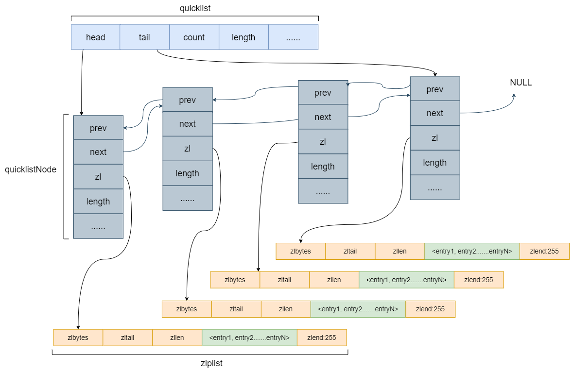
quicklist
robj *createQuicklistObject(void) {
quicklist *l = quicklistCreate();
robj *o = createObject(OBJ_LIST,l);
o->encoding = OBJ_ENCODING_QUICKLIST;
return o;
}
quicklist *quicklistCreate(void) {
struct quicklist *quicklist;
quicklist = zmalloc(sizeof(*quicklist));
quicklist->head = quicklist->tail = NULL;
quicklist->len = 0;
quicklist->count = 0;
quicklist->compress = 0;
quicklist->fill = -2;
quicklist->bookmark_count = 0;
return quicklist;
}
typedef struct quicklist {
quicklistNode *head;
quicklistNode *tail;
unsigned long count;
unsigned long len;
int fill : QL_FILL_BITS;
unsigned int compress : QL_COMP_BITS;
unsigned int bookmark_count: QL_BM_BITS;
quicklistBookmark bookmarks[];
} quicklist;
typedef struct quicklistNode {
struct quicklistNode *prev;
struct quicklistNode *next;
unsigned char *zl;
unsigned int sz;
unsigned int count : 16;
unsigned int encoding : 2;
unsigned int container : 2;
unsigned int recompress : 1;
unsigned int attempted_compress : 1;
unsigned int extra : 10;
} quicklistNode;

Slide 13
Hash
Hash常用API
/> help @hash
HSET key field value [field value ...]
HGET key field
HMGET key field [field ...]
HKEYS key
HGETALL key
HVALS key
HEXISTS key field
HDEL key field [field ...]
HINCRBY key field increment
HINCRBYFLOAT key field increment
HLEN key
HSCAN key cursor [MATCH pattern] [COUNT count]
HSETNX key field value
HSTRLEN key field

Slide 14
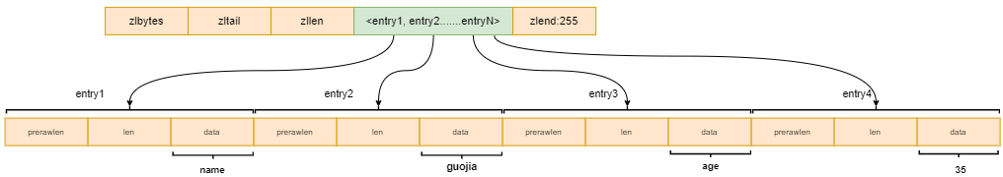
Hash
Hash 数据结构底层实现为一个字典( dict ),也是RedisBb用来存储K-V的数据结构,当数据量比较小，或者单个元素比较小时，底层用ziplist存储，数据大小和元素数量阈值可以通过如下参数设置。
hash-max-ziplist-entries 512 // ziplist 元素个数超过 512 ，将改为hashtable编码
hash-max-ziplist-value 64 // 单个元素大小超过 64 byte时，将改为hashtable编码

Slide 15
Set
Set 为无序的，自动去重的集合数据类型，Set 数据结构底层实现为一个value 为 null 的 字典( dict ),当数据可以用整形表示时，Set集合将被编码为intset数据结构。两个条件任意满足时
Set将用hashtable存储数据。1， 元素个数大于 set-max-intset-entries , 2 ， 元素无法用整形表示
set-max-intset-entries 512 // intset 能存储的最大元素个数，超过则用hashtable编码

Slide 16

intset
typedef struct intset {
uint32_t encoding;
uint32_t length;
int8_t contents[];
} intset;
#define INTSET_ENC_INT16 (sizeof(int16_t))
#define INTSET_ENC_INT32 (sizeof(int32_t))
#define INTSET_ENC_INT64 (sizeof(int64_t))
整数集合是一个有序的，存储整型数据的结构。整型集合在Redis
中可以保存int16_t,int32_t,int64_t类型的整型数据，并且可以保证
集合中不会出现重复数据。
encoding: 编码类型
length: 元素个数
contents[]: 元素存储

Slide 17
Set
Set常用API
/> help @set
SADD key member [member ...]
SCARD key
SISMEMBER key member
SPOP key [count]
SDIFF key [key ...]
SINTER key [key ...]
SUNION key [key ...]
SMEMBERS key
SRANDMEMBER key [count]
SREM key member [member ...]
SMOVE source destination member
SUNIONSTORE destination key [key ...]
SDIFFSTORE destination key [key ...]
SINTERSTORE destination key [key ...]
SSCAN key cursor [MATCH pattern] [COUNT count]

Slide 18
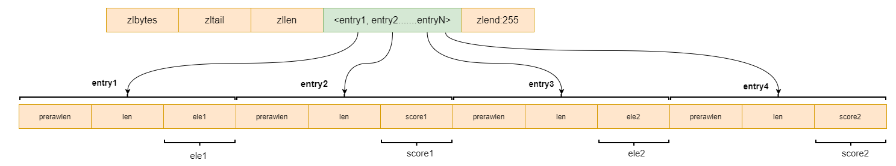
ZSet
ZSet 为有序的，自动去重的集合数据类型，ZSet 数据结构底层实现为 字典(dict) + 跳表(skiplist) ,当数据比较少时，用ziplist编码结构存储。
zset-max-ziplist-entries 128 // 元素个数超过128 ，将用skiplist编码
zset-max-ziplist-value 64 // 单个元素大小超过 64 byte, 将用 skiplist编码

Slide 19
Zset
Zset 数据结构
// 创建zset 数据结构: 字典 + 跳表
robj *createZsetObject(void) {
zset *zs = zmalloc(sizeof(*zs));
robj *o;
// dict用来查询数据到分数的对应关系， 如 zscore 就可以直接根据 元素拿到分值
zs->dict = dictCreate(&zsetDictType,NULL);
// skiplist用来根据分数查询数据（可能是范围查找）
zs->zsl = zslCreate();
// 设置对象类型
o = createObject(OBJ_ZSET,zs);
// 设置编码类型
o->encoding = OBJ_ENCODING_SKIPLIST;
return o;
}
typedef struct zskiplistNode {
sds ele;
double score;
struct zskiplistNode *backward;
struct zskiplistLevel {
struct zskiplistNode *forward;
unsigned long span;
} level[];
} zskiplistNode;
typedef struct zskiplist {
struct zskiplistNode *header, *tail;
unsigned long length;
int level;
} zskiplist;
typedef struct zset {
dict *dict;
zskiplist *zsl;
} zset;

Slide 20
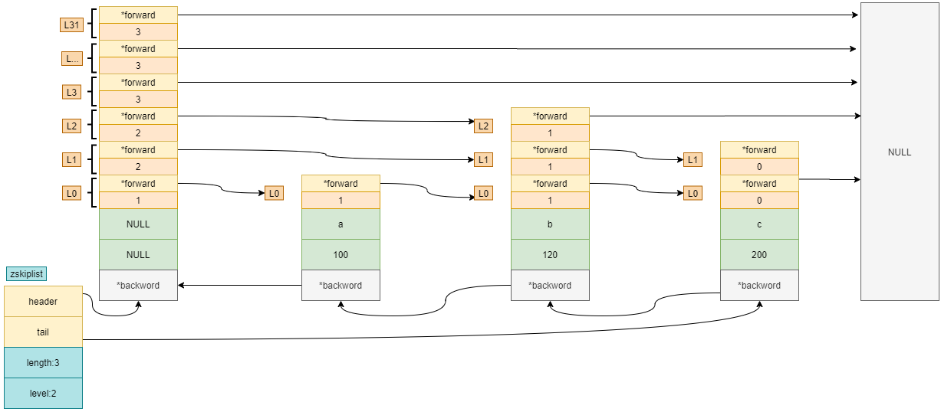
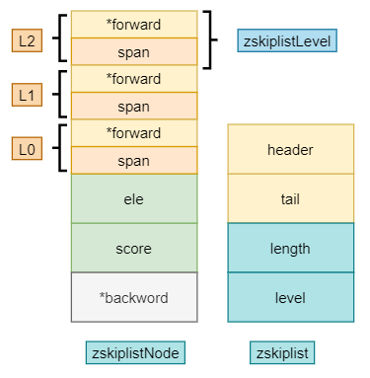
skiplist

Slide 21
ZSet
ZSet常用API
/> help @sorted_set
ZADD key [NX|XX] [CH] [INCR] score member [score member ...]
ZCARD key
ZCOUNT key min max
ZINCRBY key increment member
ZRANGE key start stop [WITHSCORES]
ZRANGEBYSCORE key min max [WITHSCORES] [LIMIT offset count]
ZRANK key member
ZREM key member [member ...]
ZREMRANGEBYRANK key start stop
ZREMRANGEBYSCORE key min max
ZREVRANGE key start stop [WITHSCORES]
ZREVRANGEBYSCORE key max min [WITHSCORES] [LIMIT offset count]
ZREVRANK key member
ZSCAN key cursor [MATCH pattern] [COUNT count]
ZSCORE key member

Slide 22
GeoHash算法
GeoHash是一种地理位置编码方法。 由Gustavo Niemeyer 和 G.M. Morton于2008年发明，
它将地理位置编码为一串简短的字母和数字。它是一种分层的空间数据结构，将空间细分为网
格形状的桶，这是所谓的z顺序曲线的众多应用之一，通常是空间填充曲线。
授课讲师: 郭嘉

Slide 23
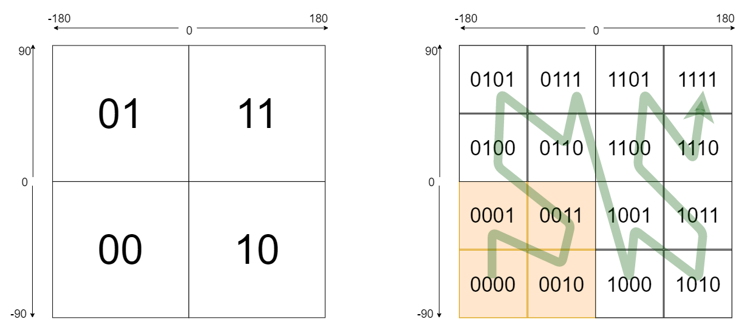
GeoHash经纬度编码
经度范围是东经180到西经180，纬度范围是南纬90到北纬90，我们设定西经为负，
南纬为负，所以地球上的经度范围就是[-180， 180]，纬度范围就是[-90，90]。
如果以本初子午线、赤道为界，地球可以分成4个部分。
如果纬度范围[-90°, 0°)用二进制0代表，（0°, 90°]用二进制1代表，经度范围[-180°, 0°)用二进制0代表，
（0°, 180°]用二进制1代表，那么地球可以分成如下(左图 )4个部分

Slide 24
GeoHash经纬度编码
通过GeoHash算法，可以将经纬度的二维坐标变成一个可排序、可比较的的字符串编码。 在编码中的
每个字符代表一个区域，并且前面的字符是后面字符的父区域。其算法的过程如下：
根据GeoHash 来计算 纬度的 二进制编码
地球纬度区间是[-90,90]， 如某纬度是39.92324，可以通过下面算法来进行维度编码:
1）区间[-90,90]进行二分为[-90,0),[0,90]，称为左右区间，可以确定39.92324属于右区间[0,90]，给标记为1
2）接着将区间[0,90]进行二分为 [0,45),[45,90]，可以确定39.92324属于左区间 [0,45)，给标记为0
3）递归上述过程39.92324总是属于某个区间[a,b]。随着每次迭代区间[a,b]总在缩小，并越来越逼近39.928167
4）如果给定的纬度（39.92324）属于左区间，则记录0，如果属于右区间则记录1，这样随着算法的进行会
产生一个序列1011 1000 1100 0111 1001，序列的长度跟给定的区间划分次数有关。

Slide 25
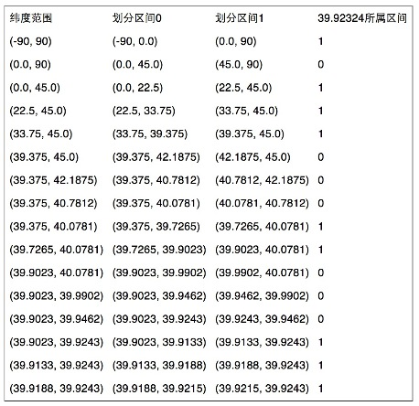
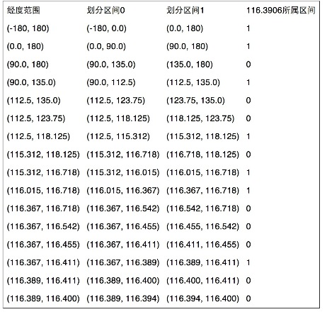
GeoHash经纬度编码
纬度产生的编码为1011 1000 1100 0111 1001，经度产生的编码为1101 0010 1100 0100 0100。偶数位放经度，奇数位放纬度，把2串编码组合生成新串：
11100 11101 00100 01111 00000 01101 01011 00001。

Slide 26
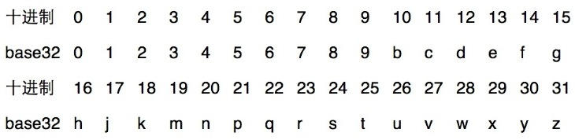
GeoHash经纬度编码
最后使用用0-9、b-z（去掉a, i, l, o）这32个字母进行base32编码，首先将11100 11101 00100 01111 00000 01101 01011 00001转成十进制 28，29，4，15，0，13，11，1，十进制对应的编码就是wx4g0ec1。同理，将编码转换成经纬度的解码算法与之相反

Slide 27
GeoHash优缺点
优点：
GeoHash利用Z阶曲线进行编码，Z阶曲线可以将二维所有点都转换成一阶曲线。地理位置坐标点通过编码转化成一维值，利用 有序数据结构如B树、SkipList等，均可进行范围搜索。因此利用GeoHash算法查找邻近点比较快
缺点：
Z 阶曲线有一个比较严重的问题，虽然有局部保序性，但是它也有突变性。在每个 Z 字母的拐角，都有可能出现顺序的突变。

